Slide 1
老司机学Docker之
初级实战篇
快
帅
酷
刻意训练自己的技术套路
讲师：沈逸

Slide 2
容器的基本操作(4)： Dockerfile的使用、拷贝JDK配置JAVA运行环境

Slide 3
本课程适合学员
1、已经拥有一定开发经验的同学.
2、能够自行完成Linux等环境的配置(如虚拟机等)
3、课后有主观能动性。
4、能顺畅使用 百度或百度以外搜索引擎的同学
5、已经知道Docker是什么,并不纠结用还是不用
(本课程环境Centos7，内存建议4G或以上)
本课程主要有两大章节
1、基础知识 2、在web开发、部署过程中的常见案例

Slide 4
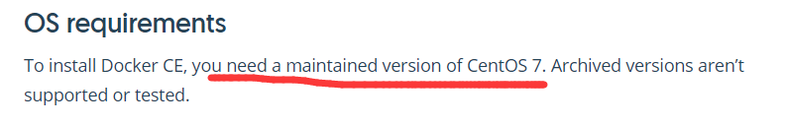
官方文档
https://docs.docker.com/
CE和EE的区别。
前者是社区版，不要钱。后者你懂得。
目前我们选择CE版。
请看官方文档的操作
https://docs.docker.com/engine/installation/linux/docker-ce/centos/

Slide 5
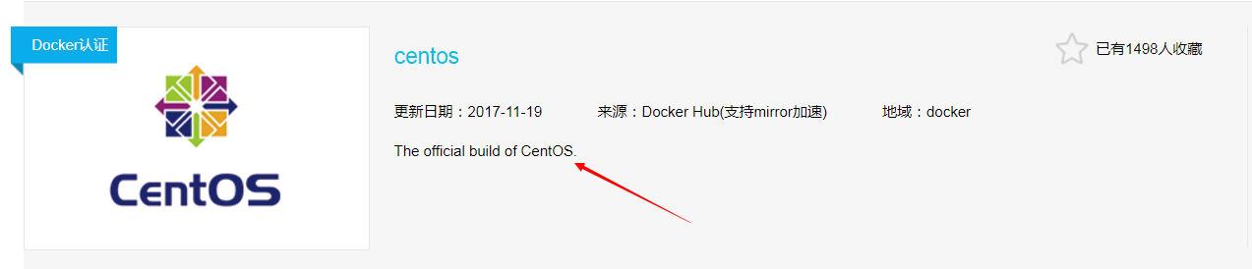
上节课
我们
1、拉取一个官方镜像
2、学会了命令 Docker run 、attach 、ps、images、exec 等操作
3、对容器进行了交互式操作 (-i -t )
4、学会了最简单的Dockerfile配置。创建了一个带有yum安装的apache镜像
通过外部浏览器可以访问容器里面的网站
5、使用-v 参数，使得主机文件夹映射到容器的文件夹(挂载点).这样使得
运行环境在容器中，而网站文件我们可以放在主机上

Slide 6
上节课的Dockerfile内容
FROM centos:latest
RUN yum -y install httpd
RUN systemctl enable httpd.service
EXPOSE 80
CMD /usr/sbin/init
1、然后我们通过docker build -t centos:httpd . （注意最后有个点）
2、创建了一个新的镜像 centos ，标签是httpd。连起来写就是centos:httpd
3、然后我们创建了容器
docker run --privileged -d -p 8080:80 --name myhttpd -v /home/shenyi/myweb:/var/www/html centos:httpd /usr/sbin/init

Slide 7
这节课我们来加入JDK在镜像里
1、下载JDK1.8，解压版（这部分请大家自行下载哦）
2、常规配置方法
1、把JDK文件夹拷贝到你喜欢的目录
2、配置环境变量
修改/etc/profile 加入以下内容
export JAVA_HOME=/usr/local/jdk1.8.0_121
export PATH=$JAVA_HOME/bin:$PATH
export CLASSPATH=.:$JAVA_HOME/lib/dt.jar:$JAVA_HOME/lib/tools.jar
现在假设我主机上 已经有了JDK的文件夹，在/usr/local/jdk1.8.0_121
我们只要把这个拷贝到 镜像里就可以了

Slide 8
开始操作
为了区分课时内容
我们创建一个空文件夹，叫做build-jdk,然后把你的现成JDK文件拷贝到此目录,我们开始写Dockerfile
FROM centos:httpd #注意这里，我们使用上两节课的镜像基础
COPY jdk1.8 /usr/local/jdk1.8.0_121
ENV JAVA_HOME=/usr/local/jdk1.8.0_121
ENV PATH $JAVA_HOME/bin:$PATH
ENV CLASSPATH .:$JAVA_HOME/lib/dt.jar:$JAVA_HOME/lib/tools.jar
CMD /usr/sbin/init
然后保存退出后执行
docker build -t centos:jdk . 镜像就生成了
我们就可以使用
docker run --privileged -d -p 8080:80 --name myjdk -v /home/shenyi/myweb:/var/www/html centos:jdk

Slide 9
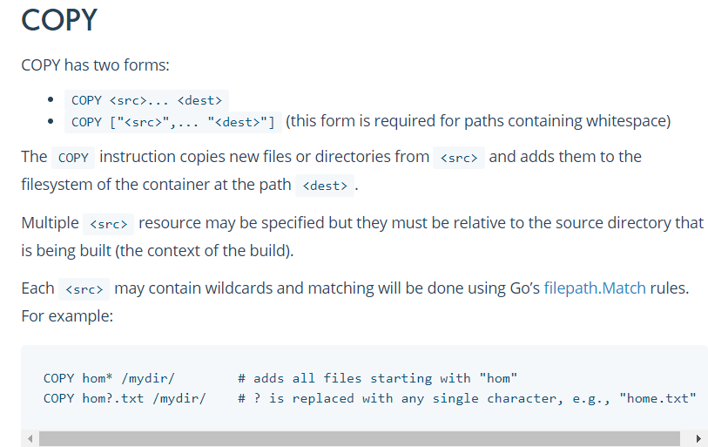
COPY
参考文档：
https://docs.docker.com/engine/reference/builder/#copy
请大家回去通过文档结合网上的文章，看一下ADD

Slide 10
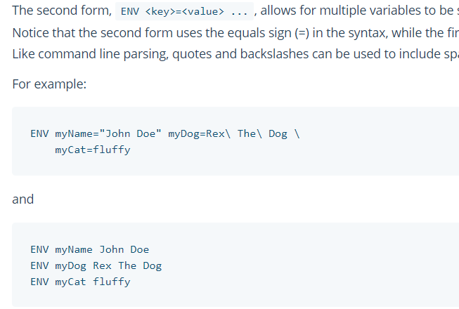
ENV
参考文档：
https://docs.docker.com/engine/reference/builder/#env

Slide 11
欢迎加入我们的QQ群
程序员在囧途教育QQ群
606976586

